Slide 1
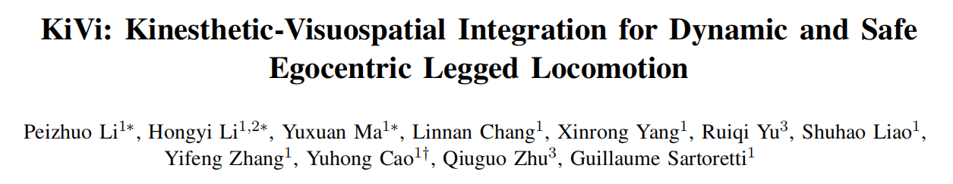
IROS 2026

Slide 2
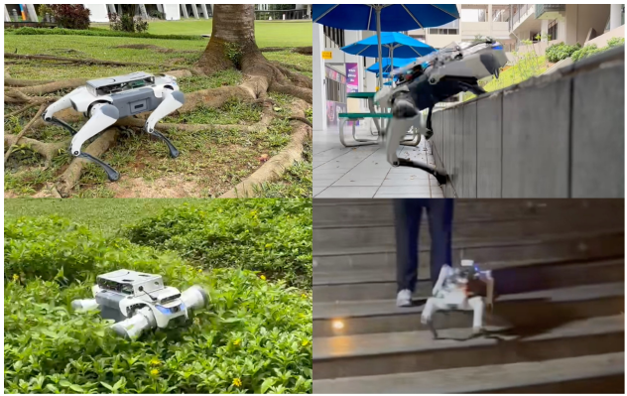
PART1 Abstract & Introduction
Motivation
视觉信息在四足机器人 locomotion 中虽然重要，但极易受到干扰（如遮挡、反光、光照变化），导致控制策略不稳定甚至失效。
现有方法往往将视觉与本体感觉强行融合，当视觉信号不可靠时，系统无法有效退回到本体感觉，从而引发运动失败。
受动物运动控制机制启发：动物在运动中以本体感觉为稳定 backbone，视觉作为选择性补充，在视觉可靠时用于地形感知和避障，不可靠时则依赖本体感觉维持基本运动。
Contributions
1.设计了一种模态分离、选择性融合的控制框架，在保留视觉优势的同时，大幅提升系统在视觉干扰下的鲁棒性和安全性。
2.显式模态分离设计：Kinesthetic Module处理本体感觉信号，提供稳定的运动 ，Visuospatial Module处理视觉信息，结合记忆增强 Transformer（MemTransformer）进行地形推理。

Slide 3
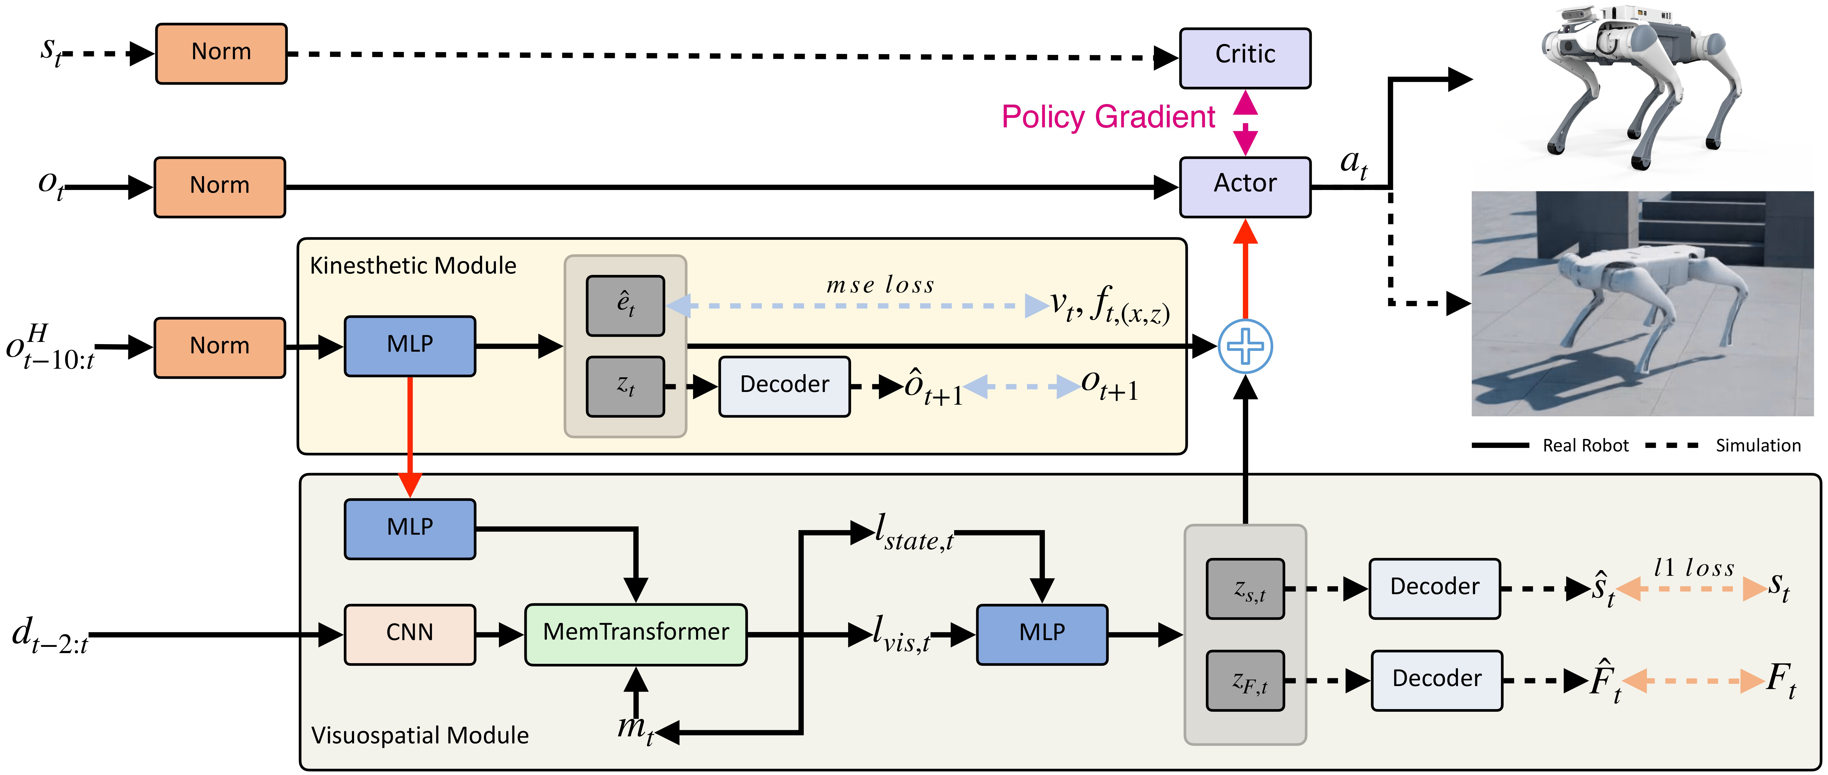
PART2 Method
Paper Framework
运动觉模块 Kinesthetic
视觉空间模块 Visuospatial
本体感知 o_t
输出: v̂(线速度), f̂(接触力), ô_{t+1}(观测预测)
深度图 d_{t-2:t}
▶
▶
输出: ŝ(高程图), F̂(足端地形) → z_vis
★ 可靠骨干
地形感知 · 选择性融合

Slide 4
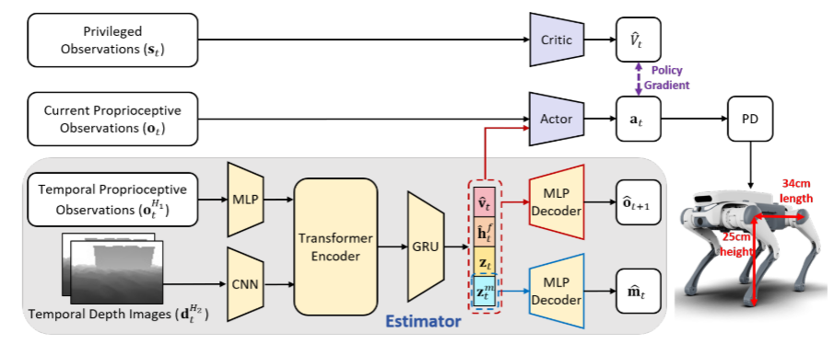
PART2 Method
Paper Framework
传统方法：例如PIE
本体信息和视觉信息一起处理
本文方法
本体信息和视觉信息分开处理

Slide 5
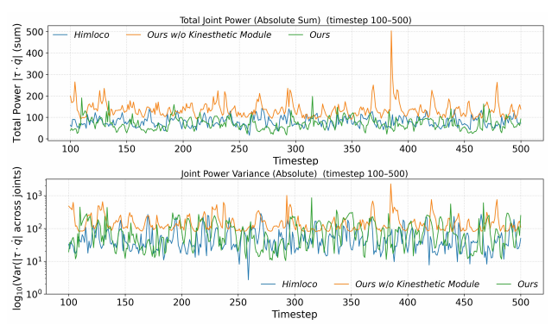
Result
分析结论
• KiVi (Ours) 功率极低且稳定；w/o Kin. 剧烈波动(峰值~500) → 运动觉模块是关键
• 模态分离设计使视觉失效时自动回退本体感知

Slide 6
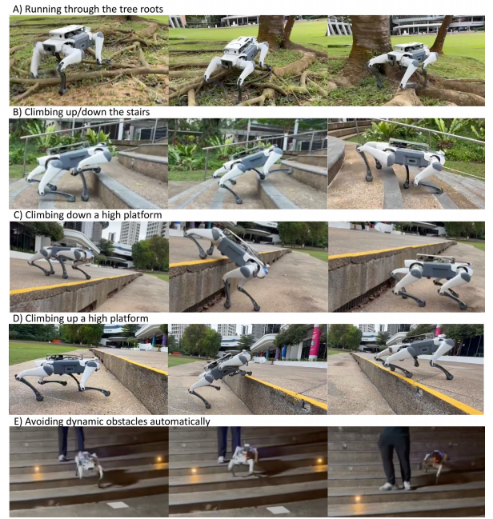
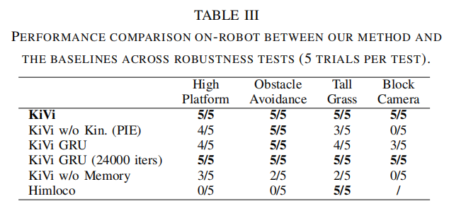
Result
分析结论
在视觉失效时仍能退化到盲走策略的水平
真实世界部署 (5类场景)

Slide 7
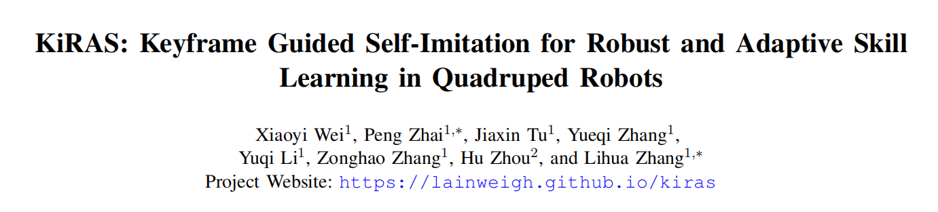
ICRA 2026

Slide 8
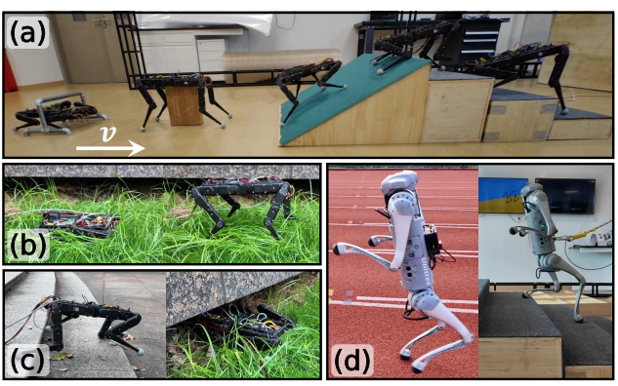
PART1 Abstract & Introduction
Motivation
让四足机器人同时具备技能多样性和地形适应能力，往往需要复杂的奖励工程设计，模仿学习可以减轻这一负担，但是依赖大量专家数据集，而复杂地形的专家数据集稀缺。
受到动画的启发：动画师只需指定少量关键姿态，在它们之间进行插值，从而消除了手动设置每一帧的需要。于是作者把关键帧作为目标，结合自模仿学习，减少了对专家数据集的依赖。
Contributions
1.提出 KiRAS 端到端框架，通过关键帧引导的自模仿学习，在一个策略上具备多种技能。
2.设计 Premium Trajectory Selector 与 SIL 机制，根据累计回报和与关键帧轨迹的相似度筛选优质轨迹，进行自模仿学习。
3.引入环境上下文估计器与多评论家架构，提出技能初始化技术，稳定训练，加速收敛。

Slide 9
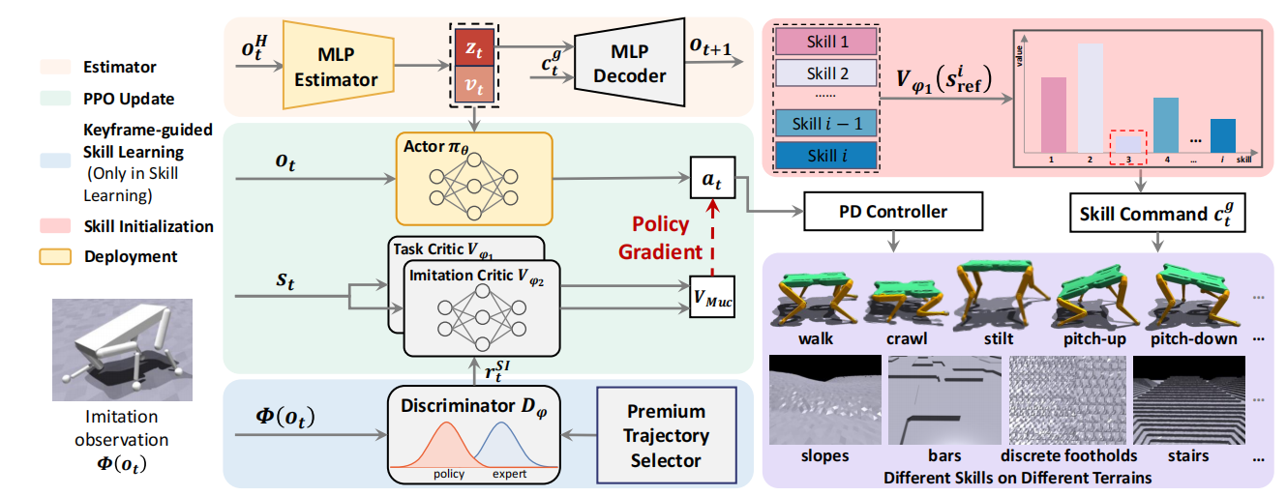
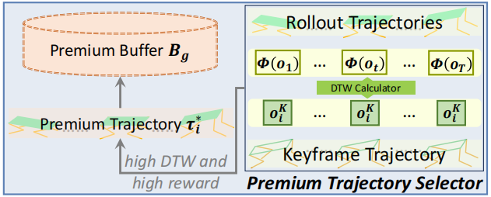

PART2 Method
Paper Framework
优质轨迹选择器
SIL 自模仿学习
MuC 多评论家
ECE 环境上下文估计器
Skill Init 技能初始化
Premium Trajectory Selector
选取高回报且DTW匹配关键帧的轨迹
强化成功实例，无需专家数据
Task Critic
任务奖励值估计
Imitation Critic
模仿奖励值估计
从本体感知历史编码
隐变量 zt = [v̂t, zlat_t]
v̂t: 线速度估计
zlat: 残余运动上下文
地形感知能力来源
基于熟练度采样
p(Skill=i) ∝ 1 - proficiency_i
过采样未掌握技能
保留已习得行为
防止灾难性遗忘

Slide 10
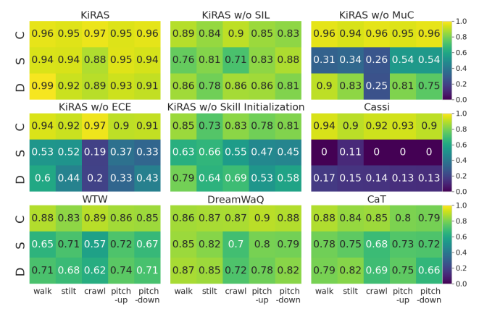
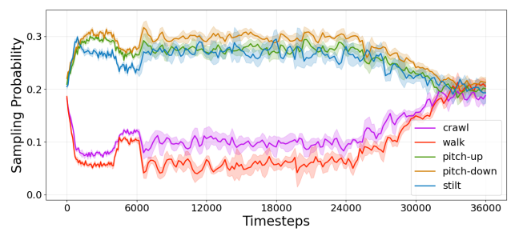
Result
技能采样概率演化
消融与对比实验热力图 (C=余弦相似度, S=台阶成功率, D=离散落脚点成功率)
分析结论
① KiRAS (Ours) 在所有指标上取得最优或接近最优，模仿相似度媲美Cassi但无需专家数据集
② w/o MuC 策略卡在静态关键帧，无法学习动态抬腿，台阶表现骤降
③ w/o ECE 失去本体感知地形的能力，复杂地形失败
④ w/o Skill Init 5种技能退化为几乎相同的步态，关键帧失效
⑤ 采样概率: 技能初始化技术能够根据技能难度动态调整训练资源，优先提升弱技能，同时保持所有技能不遗忘

Slide 11
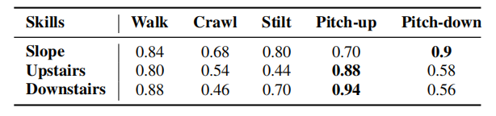
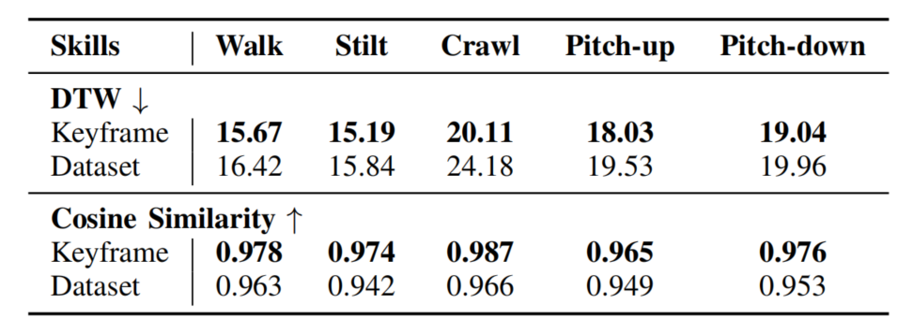
Result
不同技能穿越不同地形时的成功率
关键帧和专家数据集的DTW 距离和余弦相似度比较

Slide 12
Thanks for listening!

